Slide 1
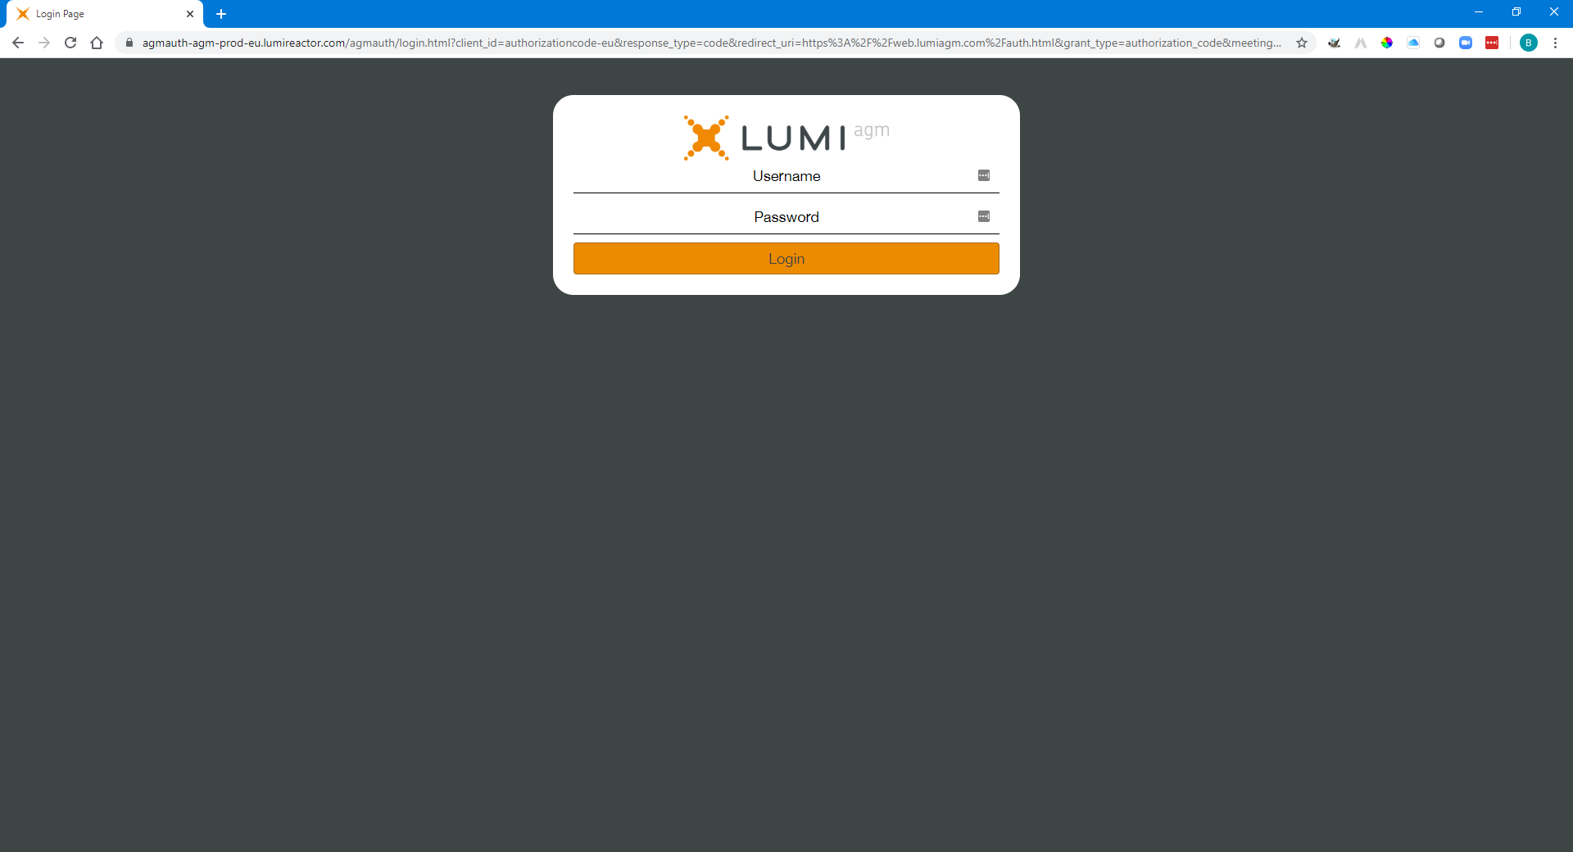
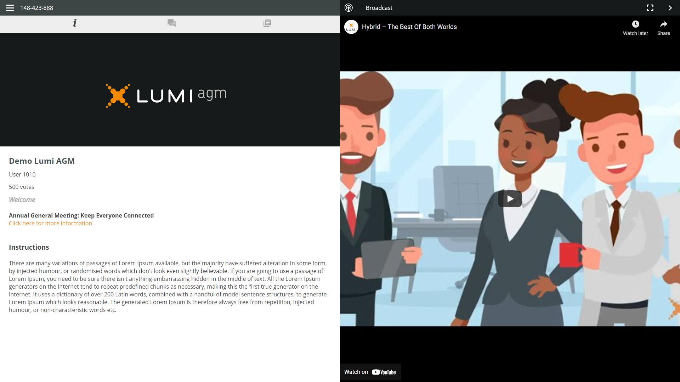
Manuel pour la réunion virtuelle
Cette année, nous organiserons une réunion virtuelle, où vous aurez l'occasion de participer à la réunion en ligne, en utilisant votre smartphone, tablette ou ordinateur.
Vous pourrez voir une webdiffusion en direct de la réunion, poser des questions aux administrateurs en ligne et soumettre vos votes en temps réel.
Visitez https://web.lumiagm.com/183502649 dans votre navigateur
(pas de recherche Google) sur votre smartphone, tablette ou ordinateur.
Assurez-vous que vous disposez des dernières versions de Chrome, Safari, Edge. N'UTILISEZ PAS D'EXPLORATEUR INTERNET.
Connectez-vous à temps pour vous assurer que votre navigateur est compatible.
Si vous avez le droit de vote, sélectionnez « Login » et entrez votre nom d'utilisateur et votre mot de passe.
Vous pouvez vous connecter au site à partir du 09:30h, 18 Mai 2021.

Slide 2
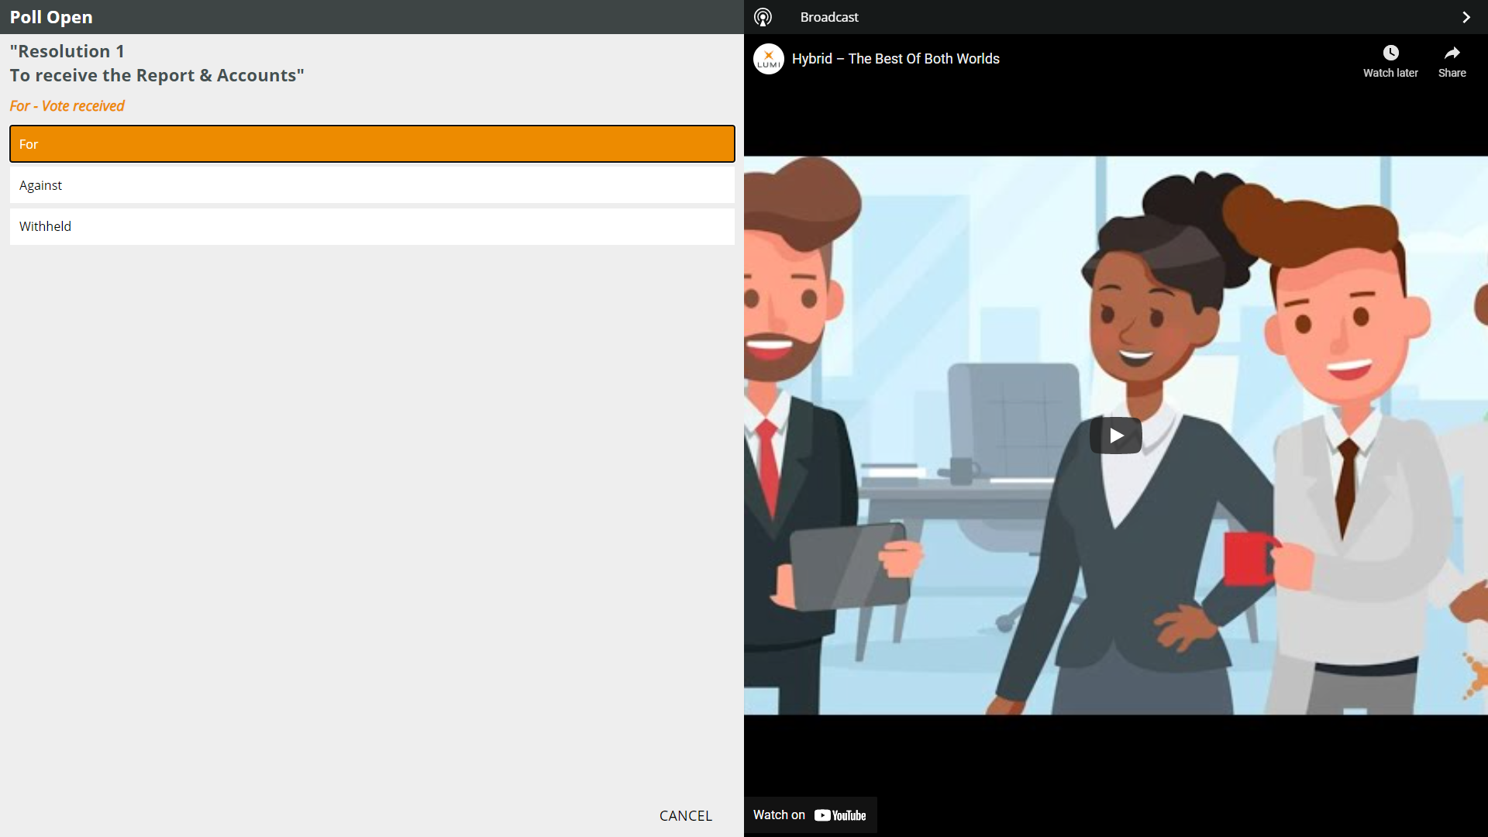
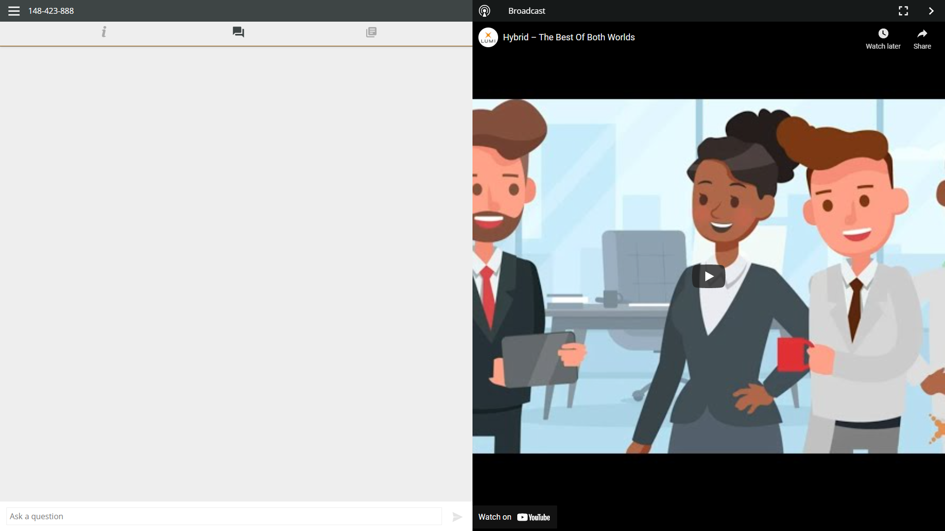
NAVIGATIE
VOTER
Voter lors de la réunion
Une fois authentifié avec succès, l'écran d'informations s'affiche.
Vous pouvez regarder les informations sur la société, poser des questions et voter.
Si un vote doit avoir lieu pendant la réunion, il apparaîtra automatiquement à l'écran.
Pour voter, sélectionnez votre choix parmi les options affichées à l'écran.
Un message apparaîtra indiquant que votre vote a été reçu.
Pour changer votre vote, appuyez sur un autre choix.
Si vous voulez annuler votre vote, appuyez sur Annuler.
QUESTIONS
Tout membre votant qui participe à la réunion peut poser des questions.
Pour poser une question, sélectionnez l'icône de message
Les messages peuvent être envoyés à tout moment
Les séances de questions-réponses sont soumises jusqu'à ce que le président ferme la session.
Tapez votre message dans la boîte de discussion en bas de l'écran de message.
Si vous êtes satisfait de votre message, cliquez sur
le bouton d'envoi.
Les questions envoyées via la plateforme en ligne sont modérées avant d'être transmises au président.

